Slide 1
Бульвары
Преподаватель ГАПОУ КК «НКСЭ» Орехова М.В.

Slide 2
Что такое бульвар?
Аллея или полоса зелёных насаждений вдоль (обычно посреди) улицы, вдоль берега реки, моря, предназначенная для прогулок. Бульвары также служат для пешеходного движения, кратковременного отдыха, защищают тротуары и здания от пыли и шума. На бульварах размещают памятники и скульптуры, фонтаны, детские и спортивные площадки, кафе, торговые киоски, а также храмы.

Slide 3
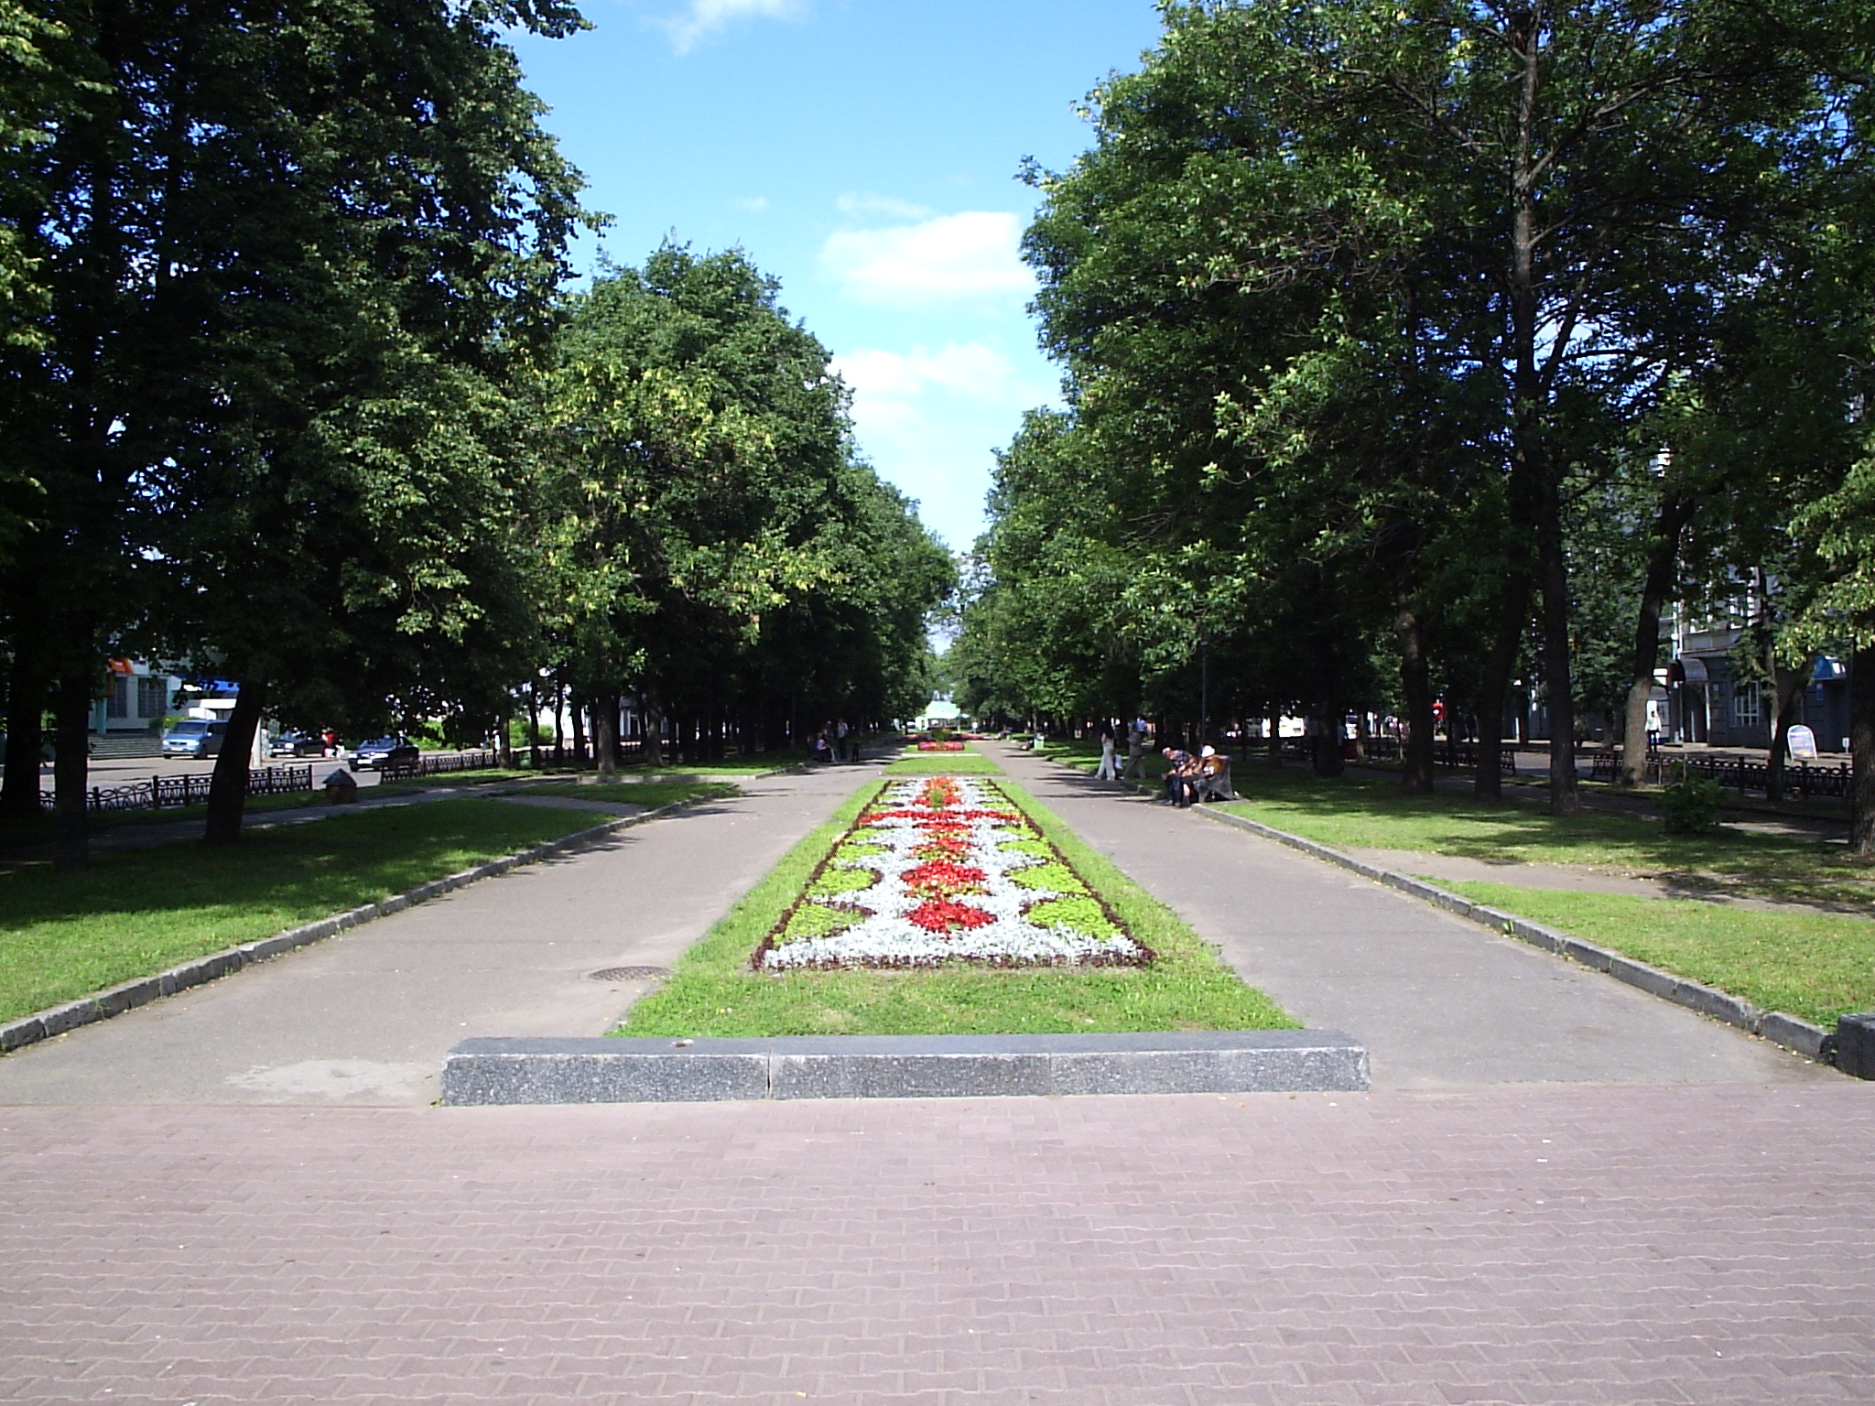

Slide 4
История
Впервые бульвары применили англичане в 1428 году при осаде Орлеана. В то время бульвары представляли из себя квадратные редуты с круглыми выступами по углам, в которые помещалось по три орудия, стрелявших через блиндированные амбразуры. Позднее название «бульвар» перешло к линии земляных валов в крепостях.
В XV и XVI веках во Франции бульваром обозначали помещаемое вне городских стен фортификационное сооружение, заменяющее средневековую барбакану. Оно строилось первоначально из покрытой дёрном земли, которую впоследствии стали прикрывать каменною стеною, и служило к защите от неприятельской артиллерии. Бульвар часто соединялся стенами с главным укреплением. Эти сооружения, составляющие самостоятельную, часто совершенно отделенную от главной системы укреплений часть, превратились в бастионы, как только успехи осадной артиллерии заставили крепостные окопы ближе примкнуть друг к другу, с целью взаимной защиты.

Slide 5
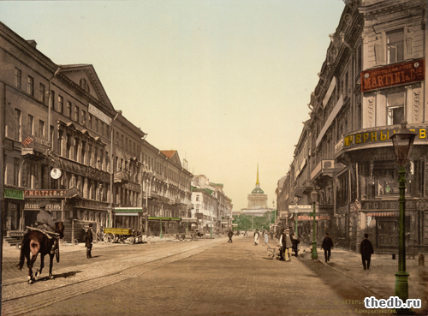

Slide 6
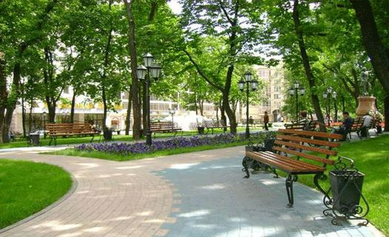

Slide 7
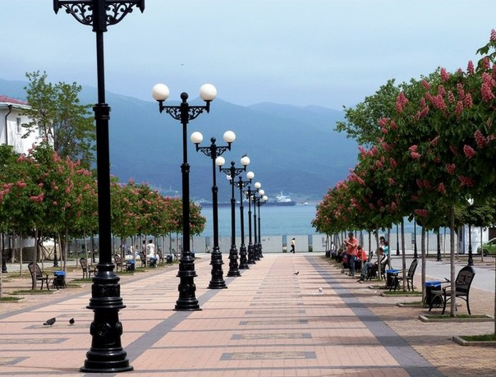

Slide 8
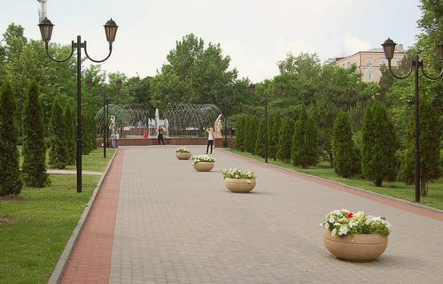

Slide 9
